Slide 1


AdotAqui
Engenharia de software
2018/2019
César nero Rúben FERREIRA DAVID AFONSO
SW-03 | Grupo nº 4

Slide 2
Objetivos da aplicação
Informatização
Agilidade
Dinamismo
Mais Público
Estatísticas

Slide 3
Funcionalidades da aplicação
Gestão de Utilizadores, Animais e Intervenções Médicas
Pedidos de Adoções e de Acolhimento
Estatísticas do tipo Dashboard
Alertas/Notificações
Fórum com publicações referentes aos animais

Slide 4
Características da aplicação
Aplicação Web
Concorrência de utilizadores
Disponível ~99.9% do tempo
Tempos de resposta curtos
Suporte a globalização

Slide 5










Arquitetura Geral
Application Server
Email Delivery
Dashboards
Source Code
Controller
Makes an user request
Model
IIS Instance and Routing Engine
Browser Client
Internet
Sends an user response
View (UI)
Image Hosting

Slide 6

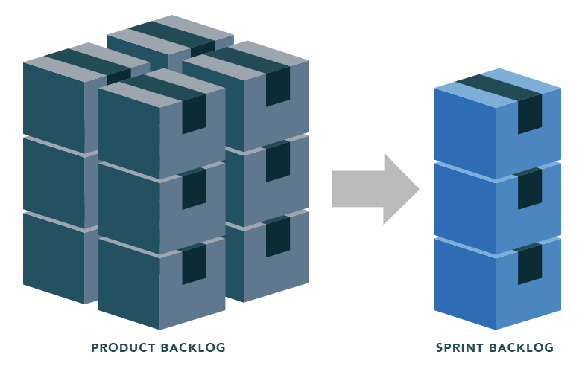

Metodologia de Desenvolvimento
Metodologia Agile - Scrum
Reuniões Recorrentes
Sprint Review Meeting
Desenvolvimento
Sprint Planning Meeting
Product Backlog
Sprint Backlog
Produto Final

Slide 7
Desenvolvimento - Sprints
Sprint 1
Sprint 2
Sprint 3
Sprint 4
Autenticações & Perfis
Animais
Adoções, Intervenções Médicas e Notificações
Dashboard, Correções e Testes
Horas previstas: 10h
Horas realizadas: 9h
Duração do sprint: 20/11/18 a 27/11/18
Horas previstas: 15h
Horas realizadas: 9h
Duração do sprint: 27/11/18 a 21/12/18
Horas previstas: 35h
Horas realizadas: 34h
Duração do sprint: 04/01/19 a 31/01/19
Horas previstas: 27h
Horas realizadas: 29h
Duração do sprint: 01/02/19 a 10/02/19

Slide 8
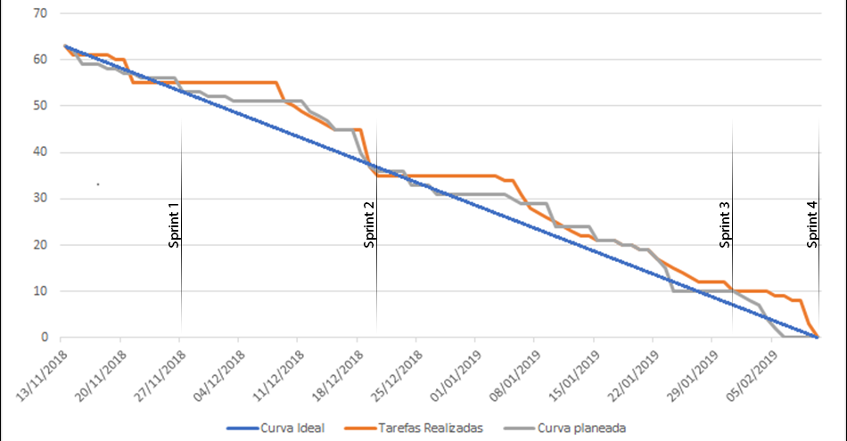
Burndown Chart - Projeto

Slide 9




Testes Realizados
Testes de Sistema
Testes de Carga e de Desempenho
Testes Unitários
Testes de Usabilidade
Testes de Integração
Testes de Aceitação

Slide 10
Estimativa de custos
Hospedagem e serviços no Azure
Software
DevExpress
(Dashboard)
Custo Estimado do Projeto
Equipa de Desenvolvimento
e de Testes

Slide 11
Estimativa de custos
Custos de desenvolvimento (final do projeto)
Custo | Valor estimado
Gestor de Projeto | 14€ x 25h = 1134€
3 x Programadores | 3 x 10€ x 81h = 2430€
Total: | 3564€
Custos de manutenção (mensal)
Custo | Valor estimado por mês
Servidor da aplicação e Base de Dados | ~ 51,18 €
Software DevExpress | ~ 33,50 €
Serviço KeyVault - Azure | ~ 0,026 €/10 000 transações
Total: | ~ 84,94€

